Slide 1
2025년 06월 29일

Slide 2

사도신경
전능하사 천지를 만드신
하나님 아버지를 내가 믿사오며
그 외아들 우리 주 예수 그리스도를 믿사오니
이는 성령으로 잉태하사
동정녀 마리아에게 나시고
본디오 빌라도에게 고난을 받으사
십자가에 못 박혀 죽으시고

Slide 3
사도신경
장사한 지 사흘 만에
죽은 자 가운데서 다시 살아나시며
하늘에 오르사 전능하신 하나님
우편에 앉아 계시다가
저리로서 산 자와 죽은 자를
심판하러 오시리라

Slide 4
사도신경
성령을 믿사오며,
거룩한 공회와,
성도가 서로 교통하는 것과,
죄를 사하여 주시는 것과,
몸이 다시 사는 것과,
영원히 사는 것을 믿사옵나이다.
아멘

Slide 5

기도
PRAY

Slide 6
주님의 높고 위대하심을

Slide 7
주님의 높고 위대하심을 내 영혼이 찬양하네

Slide 8
내 영혼이 기뻐 뛰놀며

Slide 9
주님의 이름 높이세

Slide 10
내 모습 이대로

Slide 11
내 모습 이대로 주 받아 주소서

Slide 12
약함 그대로 주 사랑하네

Slide 13
내 모든 것 주께 드려요

Slide 18
기도
PRAY

Slide 19
김기도 목사

Slide 20
박봉헌 장로

Slide 21

나의 생명을 드리니
주 영광 위하여
사용하옵소서

Slide 22
내가 사는 날 동안에
주를 찬양하며 기쁨의 제물 되리
나를 받아주소서

Slide 23
최광고 집사

Slide 24

4부 예배에 나오신
모든 분들을 진심으로
환영하고 축복합니다!

Slide 25
주일 점심 식사
예배 후 1층 식당에서 준비됩니다.

Slide 26
새벽 기도회
매일 오전 5시 본당에서 진행됩니다.

Slide 27
새 가족 환영회
오후 2시 교육관에서 있습니다.

Slide 28
요한복음 1:1-1:5

Slide 29
요한복음 1:1
태초에 말씀이 계시니라 이 말씀이 하나님과 함께 계셨으니 이 말씀은 곧 하나님이시니라

Slide 30
요한복음 1:2
그가 태초에 하나님과 함께 계셨고

Slide 31
요한복음 1:3
만물이 그로 말미암아 지은 바 되었으니 지은 것이 하나도 그가 없이는 된 것이 없느니라

Slide 32
요한복음 1:4
그 안에 생명이 있었으니 이 생명은 사람들의 빛이라

Slide 33
요한복음 1:5
빛이 어둠에 비치되 어둠이 깨닫지 못하더라

Slide 34
하나님의 사랑

Slide 35
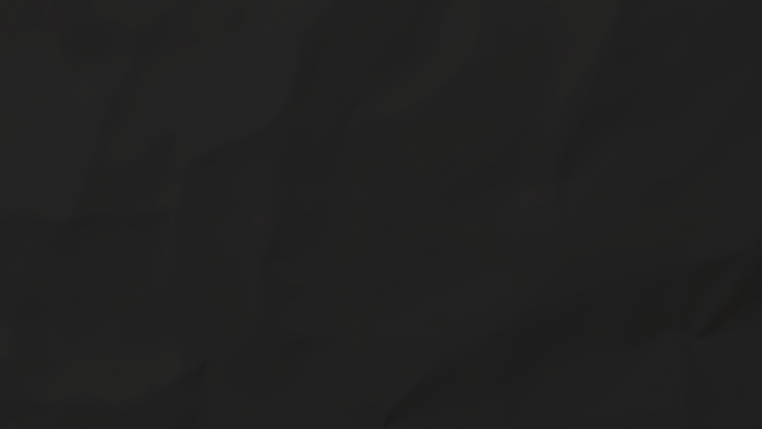
봉헌
첫째,
하나님을 믿어라
최시령 청년

Slide 36
첫째,
하나님을 믿어라

Slide 37

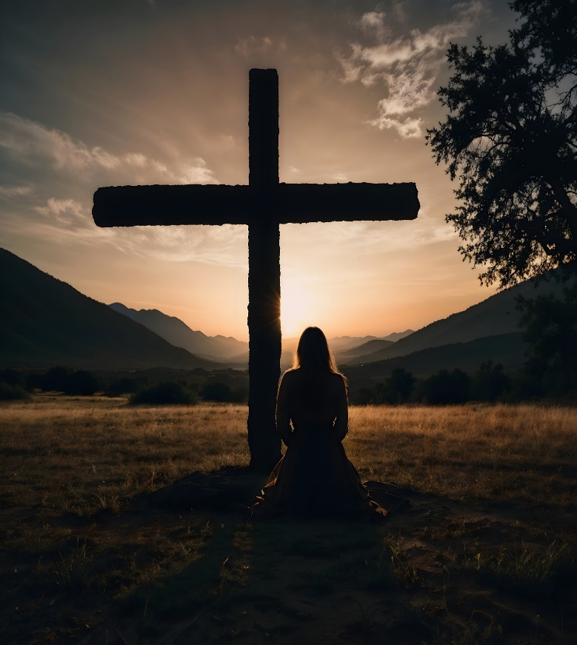
첫째,
하나님을 믿어라

Slide 38
주님 다시 오실 때까지

Slide 39
주님 다시 오실 때까지 나는 이 길을 가리라

Slide 40
좁은 문 좁은 길 나의 십자가 지고

Slide 41
주님 오실 때까지 나는 순례자의 삶

Slide 42
결단
하나님의 부르심

Slide 43
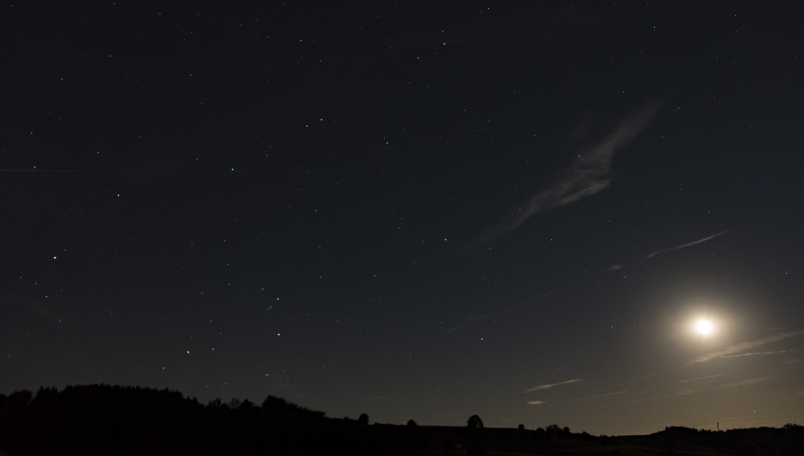
하나님의 부르심에는
후회하심이 없네
내가 이 자리에 선 것도
주의 부르심이라

Slide 44
하나님의 부르심에는
결코 실수가 없네
나를 부르신 하나님의
신실하심을 믿네

Slide 45
작은 나를 부르신 뜻을
나는 알 수 없지만
오직 감사와 순종으로
주의 길을 가리라

Slide 46
때론 내가 연약해져도
주님 날 도우시니
주의 놀라운 그 계획을
나는 믿으며 살리

Slide 47
날 부르신 뜻
내 생각보다 크고
날 향한 계획
나의 지혜로 측량 못하나

Slide 48
가장 좋은 길로
가장 완전한 길로
오늘도 날 이끄심 믿네

Slide 50
2025 청년한신
IGNITE
4부예배를 마칩니다.

